Slide 1
A IMPORTÂNCIA DA IMPLEMENTAÇÃO E SISTEMÁTICA DE AVALIAÇÃO CONTÍNUA DOS PROJETOS SOCIAIS COM AS PARCERIAS DA EMPRESA DE SANEAMENTO
^{Autores:}
Leniter Sertório
Cleuza Manzato
Marcia Motareli

Slide 2
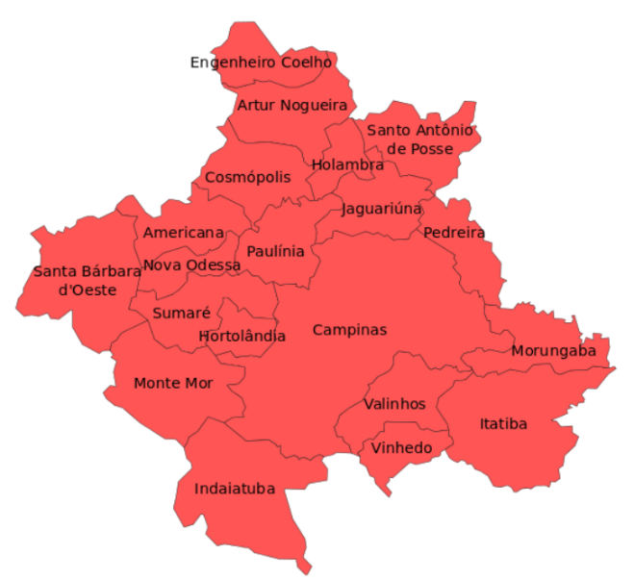
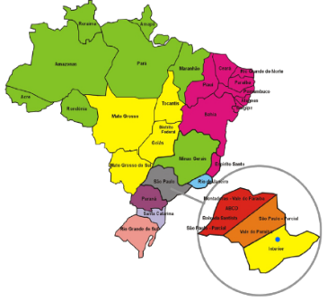
MUNICÍPIO DE CAMPINAS-SP
Está localizado em uma região Metropolitana composta por:
20 municípios (5 milhões habitantes)
População Campinas: 1.182.429 Hab. (IBGE 2017)
Estado de São Paulo

Slide 3
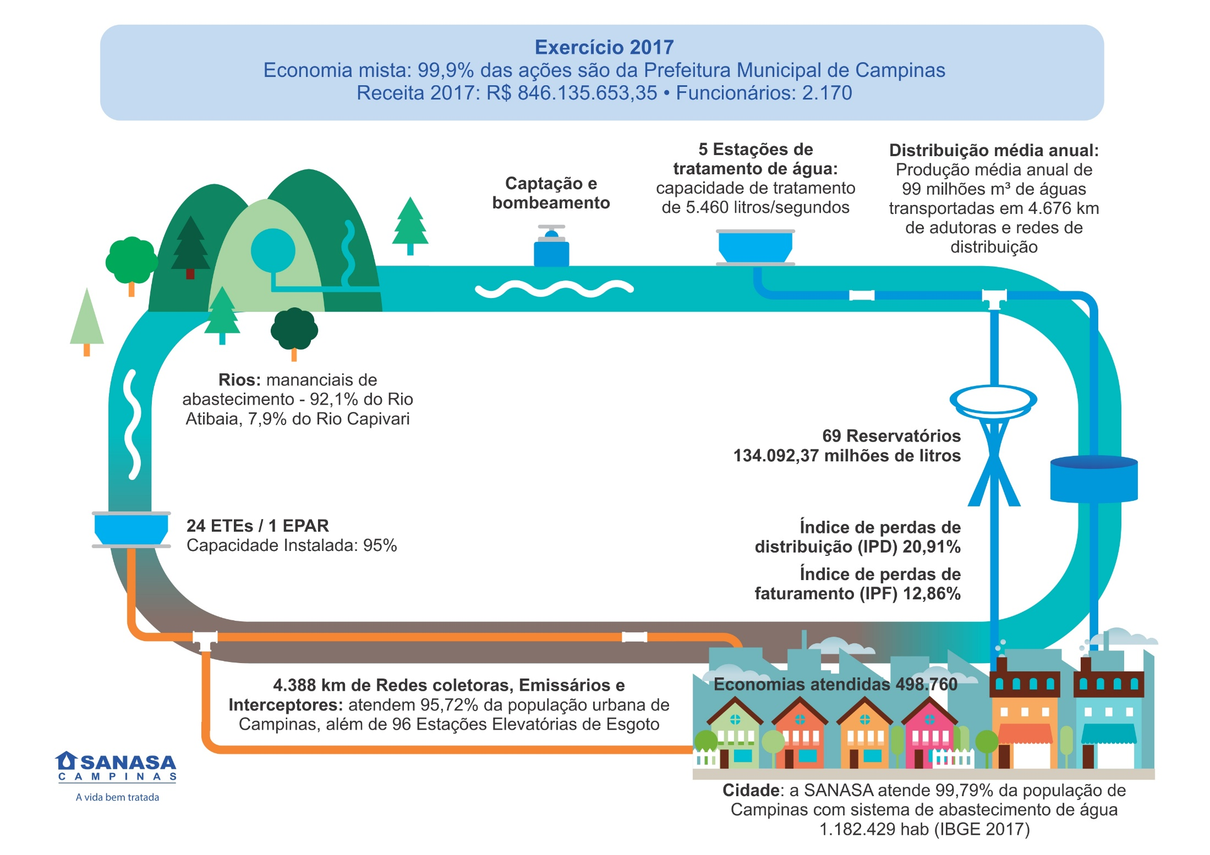

Slide 4
PALAVRAS-CHAVE :
Avaliação- Responsabilidade Social- Controle Social – Serviço Social- Projetos Sociais – Parcerias – Educação Ambiental

Slide 5
INTRODUÇÃO
CRIADA EM 2013
com o objetivo de avaliar e acompanhar os projetos sociais executados em parcerias com as organizações da sociedade civil.

Slide 6
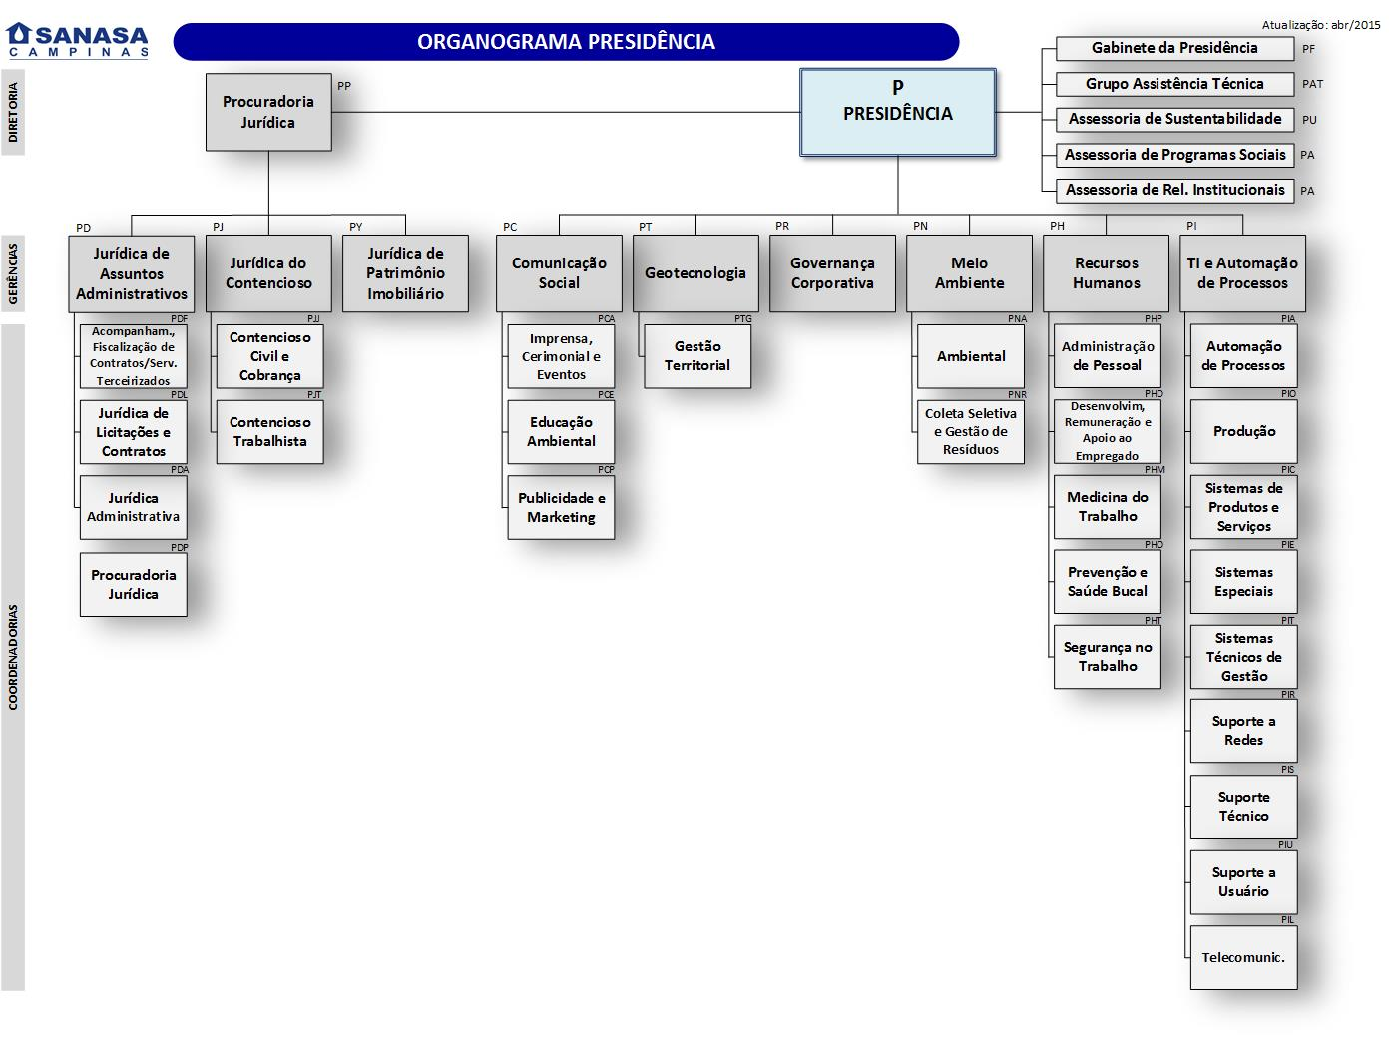
ORGANOGRAMA

Slide 7
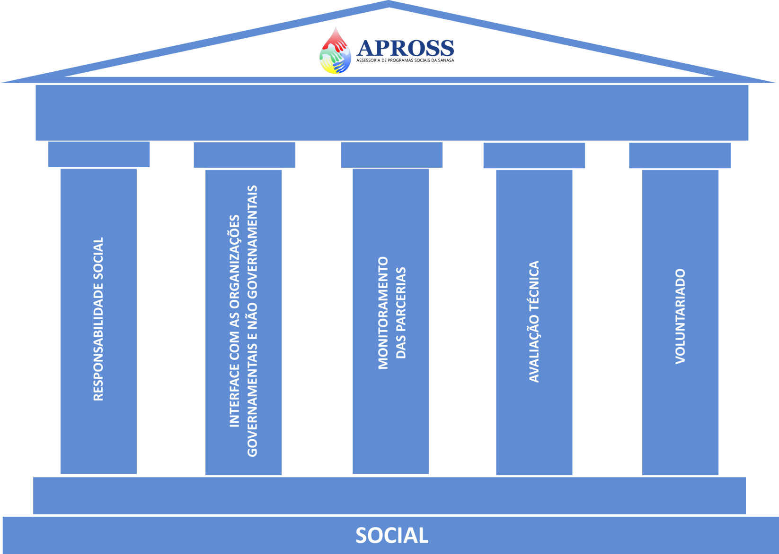
PILARES DE ATUAÇÃO

Slide 8
RESPONSABILIDADE SOCIAL
Para Nogueira (2010, p. 11) a responsabilidade social é definida como:
A forma de gestão que se define pela relação ética e transparente da empresa com todos os públicos com os quais ela se relaciona e pelo estabelecimento de metas empresariais que impulsionem o desenvolvimento sustentável da sociedade, preservando recursos ambientais e culturais para as gerações futuras, respeitando a diversidade e promovendo a redução das desigualdades sociais.
Identificação dos 7 temas de responsabilidade social:
    Governança Organizacional;
    Direitos Humanos;
    Práticas de Trabalho;
    Meio Ambiente;
    Práticas Leais de Operação;
    Questões relativas ao consumidor;
    e Envolvimento e Desenvolvimento da Comunidade.

Slide 9
APOIO DE NORMAS DA ABNT
NBR 16.001 Sistema de Gestão de Responsabilidade Social
ISO 26.000 Diretrizes para Sistemas de Gestão de Responsabilidade Social

Slide 10
OBJETIVO DO TRABALHO
Socializar esta experiência vivenciada durante o ano de 2017, demonstrando como a implantação e implementação do monitoramento e avaliação dos projetos sociais contribuiu para o fortalecimento do conceito de Responsabilidade Social e a inclusão de ações de Educação Ambiental nas atividades das parcerias corroborando seu papel de gestão e comprometimento da empresa com a transparência e o compromisso com a comunidade, fortalecendo as relações com os parceiros.

Slide 11
MATERIAL E MÉTODOS
A metodologia deste estudo:
  pesquisa descritiva e documental do tipo qualitativa, a partir de dados secundários e primários.
  pesquisa bibliográfica e documental
  visitas institucionais
  estudos exploratórios da própria equipe de assistentes sociais

Slide 12
MATERIAL E MÉTODOS
Tabela 1 - procedimentos para implantação de projetos sociais

Slide 13
MATERIAL E MÉTODOS

Slide 14
MATERIAL E MÉTODOS
Marco teórico do Serviço Social
Teoria Social Crítica: teoria que mais se aproxima do Serviço Social Brasileiro. Remete à ideia processual da dialética “ação-reflexão-ação”, base norteadora do desenvolvimento do trabalho técnico do setor.

Slide 15
MATERIAL E MÉTODOS
Para monitoramento e avaliação continua dos projetos sociais foi estabelecida uma perspectiva tridimensional do trabalho do Serviço Social:
ações de natureza política-organizativa
ações de gestão e planejamento
ações de natureza socioassistencial

Slide 16
MATERIAL E MÉTODOS
Fluxograma de Atendimento

Slide 17
RESULTADOS E DISCUSSÃO
Para a empresa, construir relacionamentos efetivos e contínuos com Organizações Governamentais (OG) e Organizações não Governamentais (ONG), as parcerias são estratégias fundamentais. Os relacionamentos com os poderes públicos, com organizações da sociedade, com comunidades proporcionam melhoria na imagem da empresa, ampliando a capacidade de enfrentamento dos desafios.
Para Bruschi et al. (2002, p.33), as organizações não-governamentais - ONG's - dão substância à democracia participativa, envolvendo os vários segmentos da sociedade no desenvolvimento de projetos e ações, que fortalecem a política ambiental local.

Slide 18
RESULTADOS E DISCUSSÃO
Quadro 3 – Tipologia de instrumentos jurídicos com objetivos e categoria
Convênio de Cooperação Técnica | Atendimento ao consumidor portador de deficiência visual, que com o acesso à informação inclusiva promove direitos humanos. | Incentivo à Informação Inclusiva.
Patrocínio | Interação da empresa com a sociedade, promovendo a inclusão social pela arte musical e inclusão social pelo esporte. | Patrocínio
Termo de Cooperação e Compromisso de Estagio: | Apoio a ações sociais, educacionais e ambientais. | Apoio Ações Sociais
Termo de Permissão de Uso de Área: | Promoção do envolvimento e desenvolvimento da comunidade entorno. | Cessão de espaço da Empresa para a comunidade

Slide 19
RESULTADOS E DISCUSSÃO

Slide 20
RESULTADOS E DISCUSSÃO
A definição da tipologia das parcerias possibilitou a elaboração da Figura 2, onde observa-se a efetivação de dez (10) parcerias, que a maioria das parcerias refere-se a patrocínios, com 40%, seguido por cessão de espaço da empresa para a comunidade para projetos socioambientais, em 30%, apoio às ações sociais em 20%, e por último, 10% para incentivo à informação inclusiva.

Slide 21
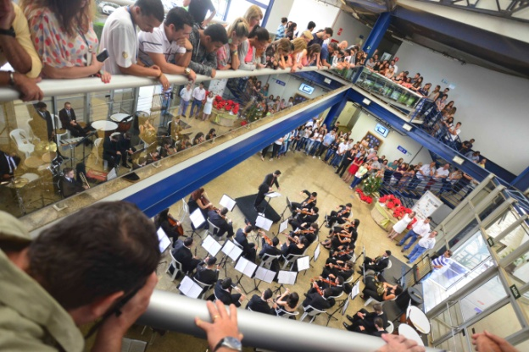
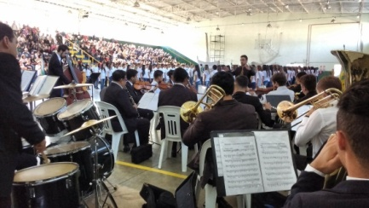
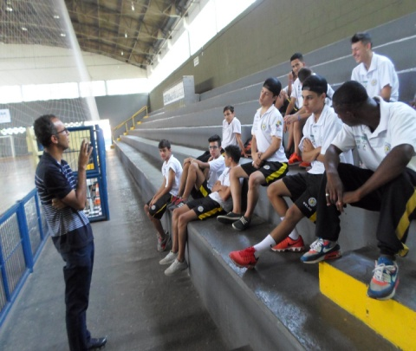
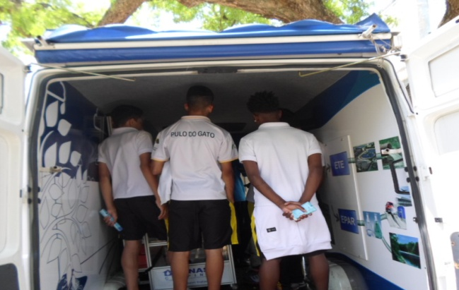
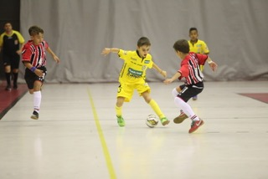
RESULTADOS E DISCUSSÃO
Patrocínios
  Patrulheiros: Projeto Sintonia - Orquestra: atingiu um público estimado de 19.940 pessoas.
  Pulo do Gato-Futsal: foram atendidos 120 crianças e adolescentes, com faixa etária de 10 a 20 anos, que disputam torneios municipais e estaduais.

Slide 22
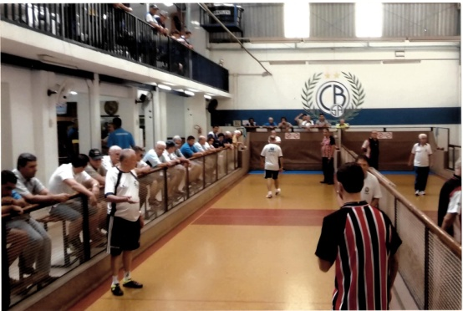
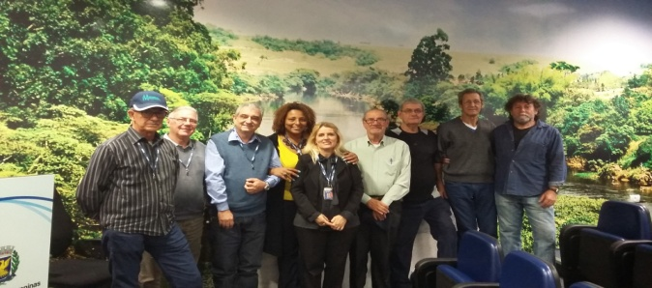
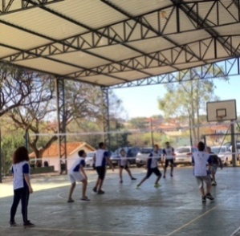
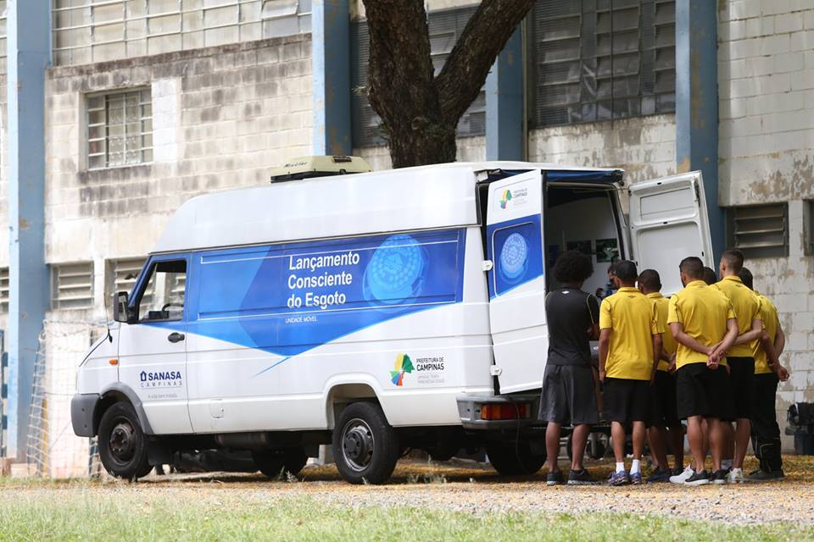
RESULTADOS E DISCUSSÃO
  Clube de Bocha - melhora da qualidade de vida e saúde dos participantes, na faixa etária entre 60 e 94 anos, que disputam os campeonatos de bocha. São 10 atletas e uma média de 90 participantes no clube.
  Clube Vôlei: participaram do projeto social 400 crianças e adolescentes de escolas municipais, com idade entre 09 à 14 anos.

Slide 23
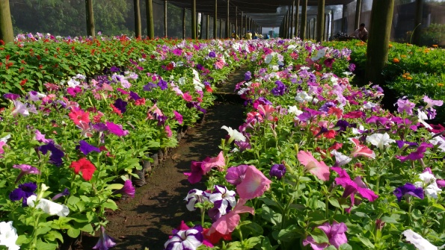
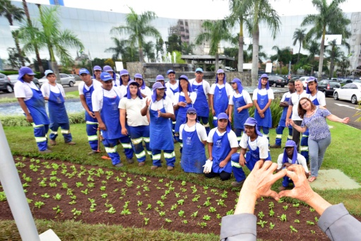
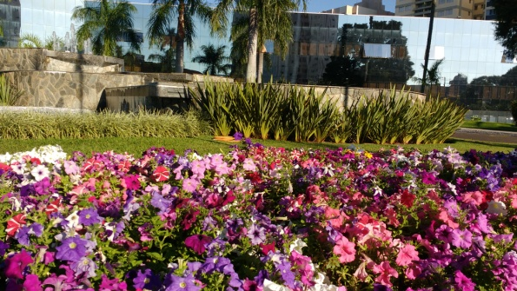
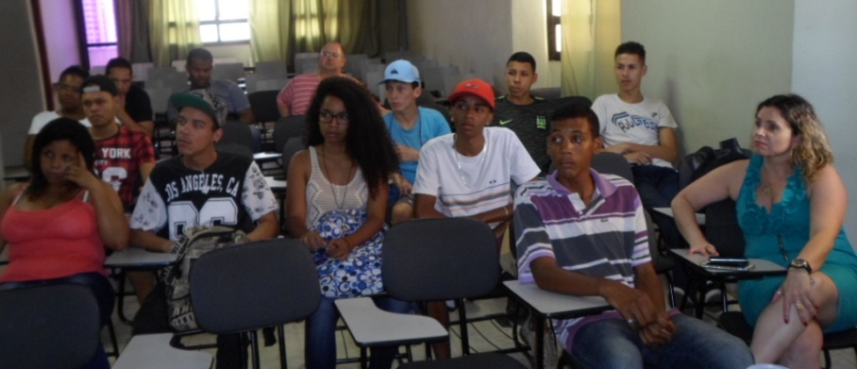
RESULTADOS E DISCUSSÃO
Apoio às ações sociais
  APAE: produção de 4.000 mudas de flores e plantio de 7.300 mudas em praças públicas e espaços da empresa. Foram realizadas ações integrando educação ambiental e promoção dos direitos humanos.
  MVM: foram atendidos e encaminhados 190 crianças e adolescentes em situação de rua

Slide 24
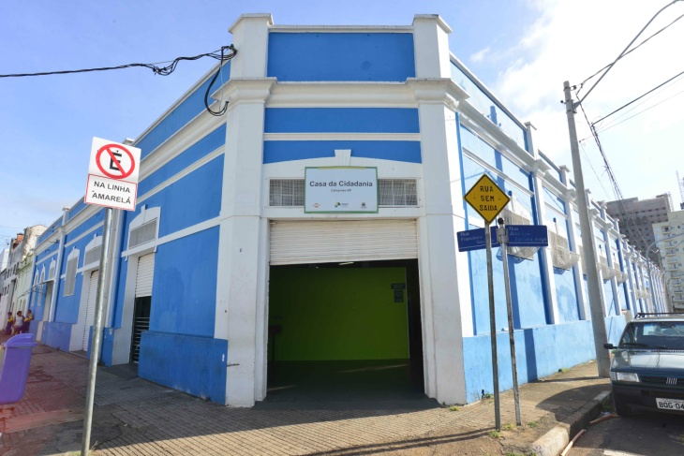
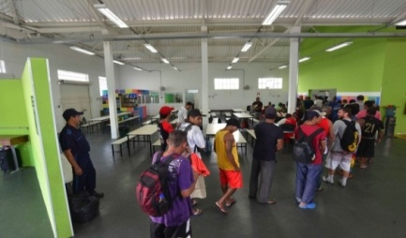
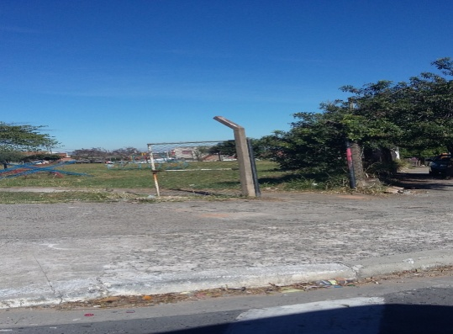
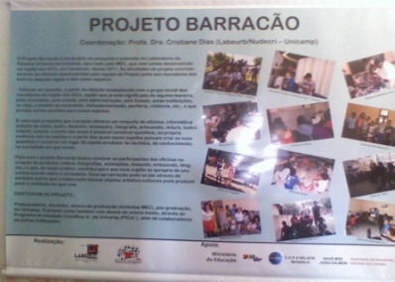
RESULTADOS E DISCUSSÃO
Cessão de espaço da empresa
  Casa da Cidadania para população em situação de rua: foram atendidas 130 pessoas por dia, com atividades educativas, higiene e de alimentação.
  Comunidade Eldorado dos Carajás: realização de oficinas educativas e atividades de lazer e esportivas, para uma população estimada de 15.000 moradores.

Slide 25

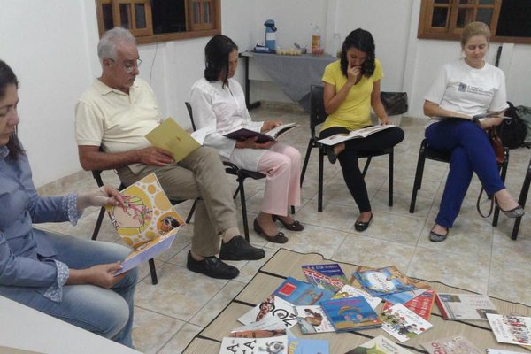
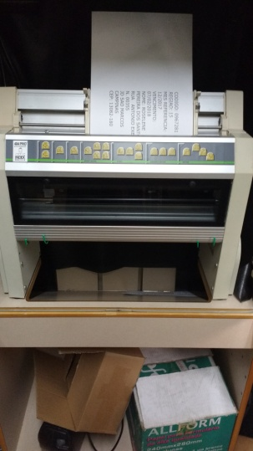
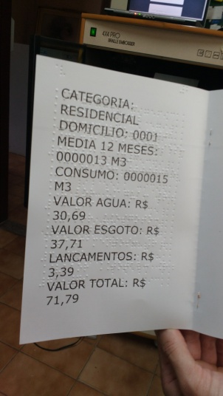
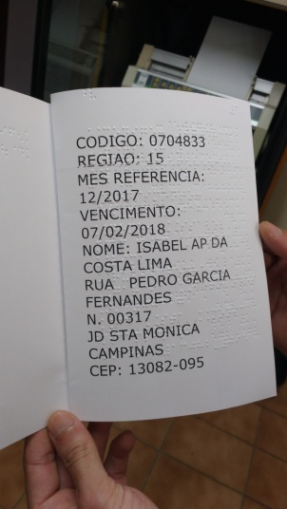

RESULTADOS E DISCUSSÃO
  Sapeca: foram 21 crianças e adolescentes em acompanhamento por mês, 22 famílias acolhedoras e 26 famílias de origem.
Incentivo à informação inclusiva
  PRÓ-VISÃO: 106 pessoas com deficiência visual receberam o demonstrativo da conta de agua em braille em suas residências.

Slide 26
CONCLUSÃO
A partir da implementação da sistemática de avaliação continua e monitoramento realizada pelo Serviço Social constatou-se que o trabalho se institucionalizou, com regramentos, planejamentos, registros organizados e transparência das ações.
A ênfase na Responsabilidade Social e Educação Ambiental propiciou uma aproximação com a finalidade da empresa de saneamento e provocou uma reflexão sobre a contribuição dos projetos sociais para garantia da qualidade, proteção e conservação dos recursos hídricos, o que se mostrou benéfico, tanto para a empresa como para as organizações parcerias.
Corresponsabilização social entre os parceiros para questões sociais e ambientais.
Necessidade de elaboração mais participativa no plano de ação das parceiras, bem como uma calendarização mais positiva e a introdução efetiva de pautas socioambientais nos projetos sociais propostos.

Slide 27
CONCLUSÃO
Avaliar a eficiência : custo X os benefícios ; eficácia -capacidade de alcançar metas propostas X cumprir resultados; e efetividade - medindo as mudanças significativas e duradouras propostas nos planos de ação.
Reconhecimento de outras áreas internas.
Desafio vislumbrado é a criação de senso crítico em relação aos prejuízos sofridos pelo meio ambiente devido à sua exploração sem cuidados pelos seres humanos, mas que, com o trabalho educativo e permanente, é possível pensarmos em um futuro mais saudável, num planeta melhor para as gerações futuras.

Slide 28
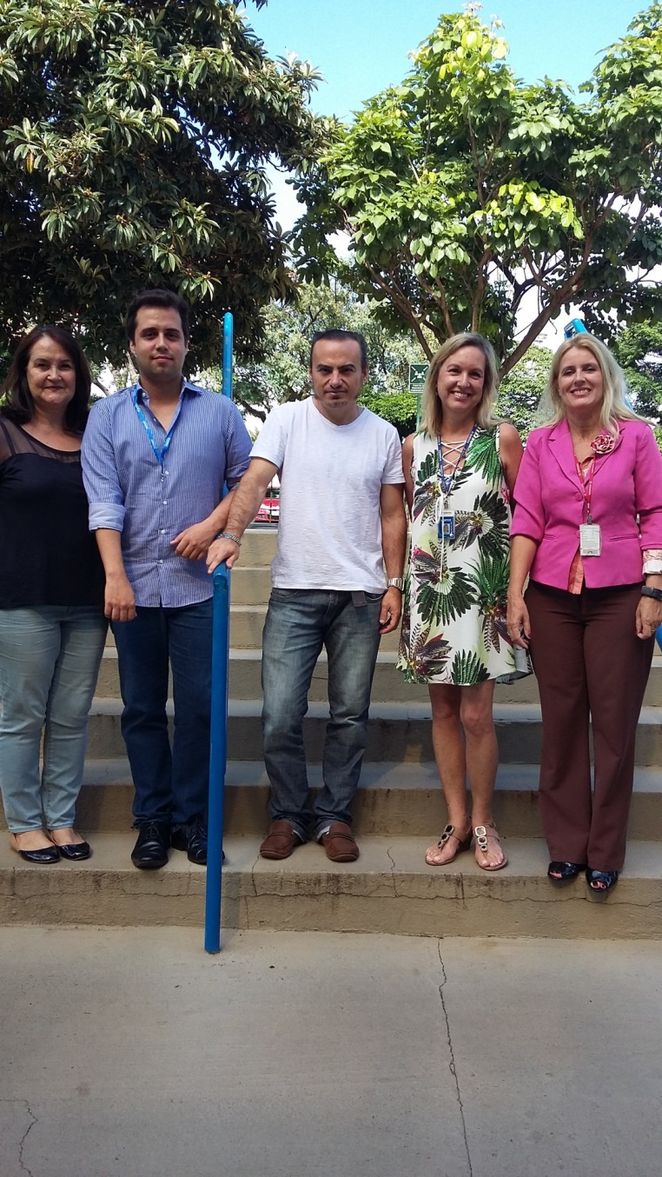
EQUIPE PA

Slide 29

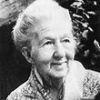
MENSAGEM
“O que vale na vida não é o ponto de partida e sim a caminhada. Caminhando e semeando, no fim terás o que colher."
Cora Coralina

Slide 30
REFERÊNCIAS
ABNT - ASSOCIAÇAO BRASILEIRA DE NORMAS TÉCNICAS - INMETRO NBR 16.001.
Disponível http://www.inmetro.gov.br/qualidade/responsabilidade_social/norma_nacional acesso em: 15 fev.2018
ABNT - ASSOCIAÇAO BRASILEIRA DE NORMAS TÉCNICAS - ISO 26.000.
Disponível http://www.pessoacomdeficiencia.gov.br/app/sites/default/files/arquivos/%5Bfield_generico_imagens-filefield-description%5D_65.pdf
acesso em: 15 fev.2018
BARBOSA, M.F.N.B e al. Práticas Socioambientais nas Empresas de Município de Sousa: Contribuições ao Desenvolvimento Local Sustentável. Revista de Administração, Contabilidade e Sustentabilidade. PB .2013
BRUSCHI, D.M. et al. Manual de Saneamento e Proteção Ambiental para os Municípios. FEAM- BH. 2002.
LARA, R. A incidência da Teoria Social Crítica no Serviço Social. Serviço Social & Realidade. Franca.pg.43-59, 2009.
MARCATTO, Celso. Educação Ambiental: conceitos e princípios. FEAM -BH. 2002.
MARINHO. J.A. Avaliação – Conceituações Práticas. SP.2010. Disponível https://pt.slideshare.net/JosAdrianoMCMarinho/elaboracao-de-projetos-sociais-avaliao-parte-i-43591159
acesso em: 15 abr.2018

Slide 31
REFERÊNCIAS
MARTINELLI, Maria Lúcia; KOUMROUYAN, Elza. Um novo olhar para a questão dos instrumentais técnico-operativos em Serviço Social. Serviço Social & Sociedade, São Paulo, Cortez, v. 14, n. 45, p. 137-141, ago. 1994
NOGUEIRA, H, Schuber, H.N ALIANÇA CAPOAVA. Responsabilidade Social Empresarial: por que o guarda chuva ficou pequeno? São Paulo. 2010.
Prefeitura Municipal de Campinas. Parâmetros para o Trabalho Social com Famílias na Proteção Social Especial de Média Complexidade – Relato da Experiência de Campinas – S.P.2015.
SÁ, M. et al. Responsabilidade Socioambiental: um desafio para a micro e pequena empresa. X Simpósio de Excelência em Gestão e Tecnologia. 2013.
VAITSMAN, J; RODRIGUES, R.W.S; SOUSA, P.R. O Sistema de Avaliação e Monitoramento das Políticas de Programas Sociais: a experiência do Ministério do Desenvolvimento Social e combate à Fome do Brasil. Publicação da Organização das Nações Unidas para Educação, a ciência e a Cultura. 2006.

Slide 32
NOME DO AUTOR PRINCIPAL
LENITER V. ANJOS SERTÓRIO
Assessora da presidência – Assistente Social - PA
(19)3348-5962– leniter.sertorio@sanasa.com.br

